Slide 1
Procesory
CPU – Central Processing Unit

Slide 2
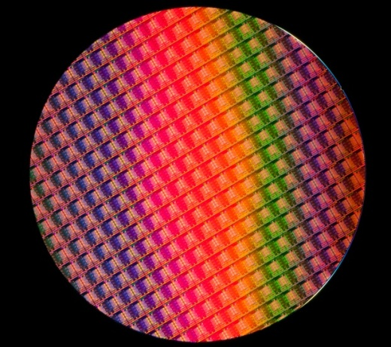
Procesor
Je hardwarové zařízení na zpracování a vykonávaní instrukcí. Oživuje celý systém a vydává jednotlivým zařízením příkazy a řídí je na základě instrukcí programu. Některé instrukce vykonává sám, při zpracování jiných využívá další komponenty (operační paměť, sběrnice, disky, atd.)
Fyzicky se jedná o křemíkovou destičku, která obsahuje na malé ploše milióny tranzistorů. Ty na základě spínání a vypínání řídí komponenty systému

Slide 3
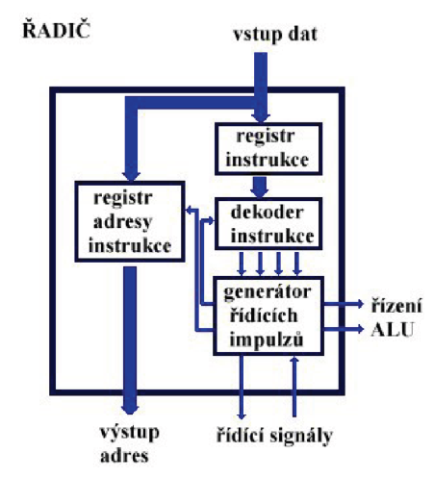
Části procesoru
Řadič (řídící jednotka):
  čte instrukce programu a podle nich řídí ostatní obvody procesoru nebo komunikuje s ostatními zařízeními.

Slide 4
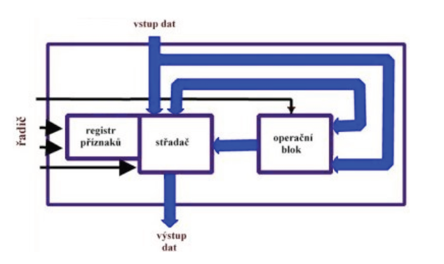
Části procesoru
Aritmeticko-logická jednotka
(ALU – Arithmetic and Logic Unit):
  vykonává matematické (logické) operace

Slide 5
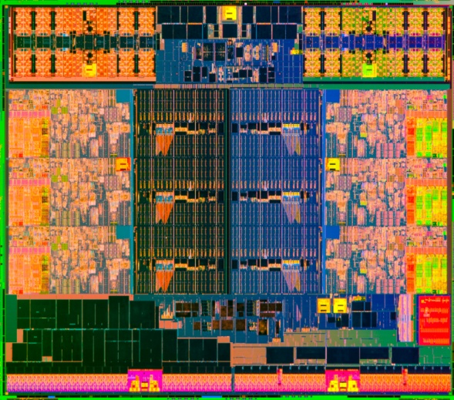
Části procesoru
Registry:
  Představují paměťové místa na krátkodobé uložení právě zpracovaných údajů (např. kód a adresa zpracované instrukce, adresy důležitých oblastí v paměti, mezivýsledky výpočtů).
Matematický koprocesor (numerický):
  Je určený na zrychlení výpočtů. Je to samostatný procesor, který realizuje jen výpočty s pohyblivou desetinou čárkou a je implementován jako součást procesoru.

Slide 6
Části procesoru
Cache:
  Je rychlá vyrovnávací paměť relativně malé kapacity, která slouží na zrychlení toku údajů mezi procesorem a operační pamětí. Její existence je založena na zkušenosti, že procesor často žádá z operační paměti vícekrát za sebou stejné údaje, tím že je umístí do cache, se sníží čas na jejich opětovné získání. Cache může být součástí procesoru (častější), ale může být i mimo procesor.

Slide 7
Části procesoru
Cache:
L1 cache, uvnitř čipu procesoru, stovky KB, stejně rychlá jako vlastní procesor
L2 cache, mimo čip, v pouzdru CPU nebo dříve na základní desce, jednotky MB
L3 cache (2008-2009) v běžných procesorech (Intel Core i7,i9, AMD Phenom, Ryzen), která je pro všechna jádra společná a většinou má velikost několik megabajtů.

Slide 8
Charakteristiky procesoru
Výběr CPU je potřeba sladit s výběrem základní desky (patice)
Taktovací frekvence – prezentuje rychlost CPU. Udává se v hertzích (GHz). Tento parametr udává, kolikrát je CPU schopen za sekundu změnit svůj stav. Taktovací frekvence je téměř vždy násobkem frekvence základní desky (FSB).
FLOPS (Floating Point Operations Per Second), jde o jednotku k měření výkonu CPU, udává počet operací v pohyblivé řadové čárce, jež je schopen CPU vykonat za jednu sekundu.

Slide 9
Charakteristiky procesoru
Efektivita mikrokódu – hovoří o tom, jak jsou efektivně napsané mikroinstrukce procesoru zabezpečující nejjednodušší operace – tj. na kolik kroků je možno jednu instrukci vykonat. (CPU 8088 – 70 kroků na dělení, 80486 – 1 krok)
Šířka slova – určuje počet bitů, které je procesor schopný zpracovat v rámci jedné instrukce (hodnota 8,16,32 a 64). Tato hodnota vyjadřuje šířku vnitřní sběrnice procesoru.

Slide 10
Charakteristiky procesoru
Šířka datové sběrnice (šířka přenosů údajů) – je parametr, který vyjadřuje rozměr vnější sběrnice určené na komunikaci procesoru s okolím. Udává se v bitech a čím je větší, tím více údajů je možno přenést na jeden takt.
Numerický koprocesor – dnes už je historickou podmínkou, je součástí procesoru.

Slide 11
Charakteristiky procesoru
Kapacita cache – zvyšuje výkon procesoru prostřednictvím zkrácení přístupové doby k údajům.
Velikost adresovatelné paměti – udává velikost operační paměti, kterou je procesor schopen používat (adresovat). Ta závisí na šířce adresové sběrnice (2^{šířka sběrnice}).
  8 bitové procesory měly 16 bitovou sběrnici –
    2¹⁶ = 64 kB,
  u dnešních 64 bitová sběrnice –
    2⁶⁴ = 18446744073709551616 b

Slide 12
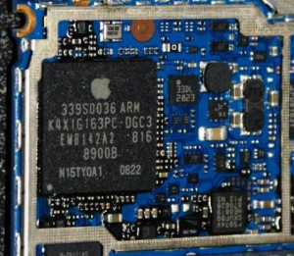
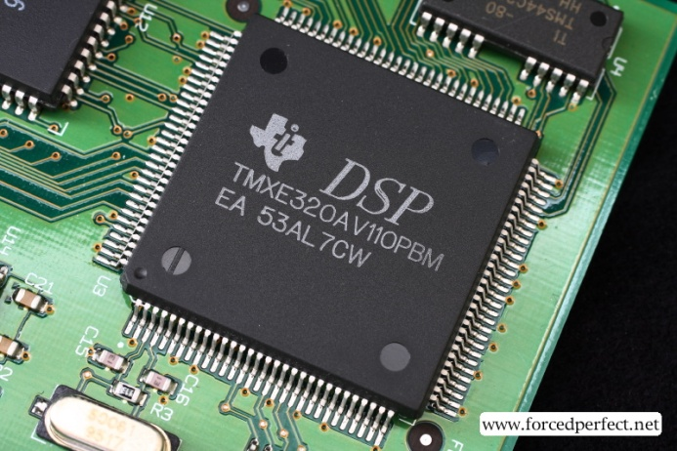
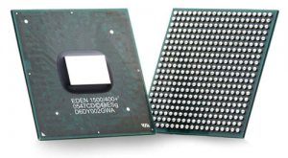
Typy procesorů
MCU (Micro Controller Unit)
CPU (Central Processor Unit)
DSP (Digital Signal Processor)

Slide 13
MCU (Micro Controller Unit)
Někdy je také zvaný „jednočipový mikropočítač“. Jedná se zařízení, které v sobě kombinuje několik zařízení. Mezi průkopníky této kategorie patří 8bitový procesor Intel i8051, který poprvé integroval všechny základní periferie - jádro procesoru, paměť RAM, grafika, EEPROM, čítače a časovače.
Dnes jsou známé jako procesory ARM, většinou šlo o 32bitové RISC, v současné době se vyrábějí i 64bitové RISC i CISC procesory a jsou nejpoužívanější architekturou na světě. Procesory ARM je možné najít v odvětvích spotřební elektroniky - od PDA, mobilních telefonů, multimediálních přehrávačů, herních konzolí, kalkulaček až po počítačové periferie (Marvell XScale a OMAP od Texas Instruments). Tyto procesory jsou použity i v iPhone.
http://www.fish15.estranky.cz/clanky/microcontroller---mcu.html

Slide 14
CPU (Central Processor Unit)
CPU je základní součástí počítače. Procesor čte z paměti strojové instrukce a na jejich základě vykonává program. Protože procesor, který by vykonával program zapsaný ve vyšším programovacím jazyku, by byl příliš složitý, má každá architektura procesoru svůj vlastní jazyk, ve kterém zpracovává úkoly. Tomuto základnímu jazyku říkáme strojový kód.
http://www.fish15.estranky.cz/clanky/cpu---central-processing--unit.html

Slide 15
DSP (Digital Signal Processor)
Digitální signálový procesor (DSP) je mikroprocesor, jehož návrh je optimalizován pro algoritmy používané při zpracování digitálně reprezentovaných signálů. Hlavním nárokem na systém bývá průběžné zpracování velkého množství dat protékajících procesorem.
http://www.fish15.estranky.cz/clanky/digital-signal-procesor.html

Slide 16
Dělení podle velikosti instrukční sady
Základní úlohou procesoru je vykonávání programu, který se skládá z posloupnosti příkazů uložených v paměti. Každý příkaz, který procesor musí vykonat, je složený z jednodušších částí, kroků (instrukcí). Úlohou procesoru je příkazy přečíst, dekódovat, vykonat a případně zapsat – tuto posloupnost označujeme jako instrukční cyklus. Elementární operace, které je procesor schopný vykonat na jeden takt označujeme jako mikroinstrukce.

Slide 17
Dělení podle velikosti instrukční sady
CISC – Complex Instruction Set Computer
Zkratka CISC označuje procesor s velkým množstvím strojových instrukcí (řádově stovky) a relativně malým počtem registrů (jejich počet obvykle nepřesahuje 30). Procesory CISC mají různě dlouhé strojové instrukce, jejichž vykonání trvá různě dlouhou dobu. Jeho hlavní vlastností je, že používá tzv. plnou instrukční sadu – snaží se mít pro každý příkaz jednu instrukci. Seznam instrukcí je uložen v mikrokódu, který se stará jak o překlad, tak i o jejich vykonávání.

Slide 18
Dělení podle velikosti instrukční sady
RISC – Reduced Instruction Set Computer
Zkratka RISC označuje procesory s redukovanou instrukční sadou, jejichž návrh je zaměřen na jednoduchou, vysoce optimalizovanou sadu strojových instrukcí, která využívá jen velmi malého množství nejčastěji užívaných, instrukcí. Téměř všechny instrukce potřebují stejnou dobu pro své vykonání, obvykle jen jeden cyklus pro své vykonání, na rozdíl od CISC, kde se doba vykonání instrukce liší podle vykonávané instrukce. Jsou rychlejší než CISC, protože pro vykonáni 80% operací stačí jen 20% instrukcí a tím tedy se sníží jejich počet. Instrukce jsou navrženy tak, aby měly pevnou délku, pevný formát a co nejkratší trvání.
Dnešní procesory nelze jednoznačně zařadit - označujeme je jako hybridní.

Slide 19
Historie mikroprocesorů
1971 - Intel 4004 - první mikroprocesor - 4bitový
1972 - Intel 8008 - 8bitový mikroprocesor
1974 - Intel 8080 - 8bitový mikroprocesor, který se stal základem prvních 8bitových osobních počítačů
1975 - MOS Technology 6502 - 8bitový mikroprocesor, montovány do Apple II, Commodore 64 a Atari
1975 - Motorola 6800 - první procesor firmy Motorola
1975 - AMD nastupuje na trh s řadou Am2900
1976 - TI TMS 9900 - 16bitový mikroprocesor
1976 - Zilog Z80 - 8bitový mikroprocesor, s rozšířenou instrukční sadou Intel 8080, frekvence až 10 MHz
1978 - Intel 8086 - 16bitový mikroprocesor, první z architektury x86
1978 - Intel 8088 - 16bitový mikroprocesor s 8bitovou sběrnicí, který byl použit v prvním IBM PC v roce 1981
1979 - Motorola 68000 - 32/16bitový mikroprocesor
1979 - Zilog Z8000 - 16bitový mikroprocesor
1980 - IBM 801 - 24bitový experimentální procesor s revoluční RISC architekturou dosahující vynikajícího výkonu
1980 - Intel 8051 - 8bitový mikroprocesor se základní sadou periferií pro embedded systémy
1982 - Intel 80286 - 16bitový mikroprocesor
1983 - TMS32010 - první DSP firmy Texas Instruments
1985 - Intel 80386 - 32bitový mikroprocesor (měl 275 000 tranzistorů)
1986 - Acorn ARM - 32bitový RISC mikroprocesor, z Advanced RISC Machine, původně Acorn RISC Machine, použit i v domácích počítačích
1989 - Intel 80486 - 32bitový mikroprocesor s integrovaným matematickým koprocesorem
1989 - Sun SPARC - 32bitový RISC mikroprocesor, z Scalable (původně Sun Processor ARChitecture)

Slide 20
Historie mikroprocesorů
1992 - DEC Alpha - 64bitový RISC mikroprocesor
1992 - Siemens 80C166 - 16bitový mikroprocesor pro průmyslové embedded systémy s bohatou sadou periferií
1993 - Intel Pentium - 32bitový mikroprocesor nové generace (3,3 milionu tranzistorů)
1995 - Intel Pentium Pro - 32bitový mikroprocesor nové generace pro servery a pracovní stanice (5,5 milionu tranzistorů)
1995 - Sun UltraSPARC - 64bitový RISC mikroprocesor
1996 - Intel Pentium MMX 32bitový první se sadou instrukcí MMX pro podporu 2D grafiky
1997 - Intel Pentium II - 32bitový mikroprocesor nové generace s novou sadou instrukcí MMX (7,5 milionu tranzistorů)
1997 - Sun picoJava - mikroprocesor pro zpracování Java bytekódu
1997 - AMD K6-2 - 32bitový první se sadou instrukcí pro podporu 3D grafiky 3DNow!
1999 - AMD K6-III - 32bitový poslední procesor do základní desky se super socket 7. Od této chvíle již nemá Intel a AMD procesory do stejného socketu.
1999 - Intel Pentium III - 32bitový mikroprocesor nové generace s novou sadou instrukcí SIMD známou jako SSE (9,5 milionu tranzistorů)
1999 - Intel Celeron - 32bitový mikroprocesor odvozený původně od Intel Pentium II pro nejlevnější PC

Slide 21
Historie mikroprocesorů
2000 - AMD Athlon K75 První procesor s frekvencí 1GHz
2000 - Intel Pentium 4 - 32bitový mikroprocesor s řadou technologií orientovaných na dosažení vysoké frekvence
2001 - Intel Itanium - 64bitový mikroprocesor nové generace pro servery
2001 - AMD Opteron - 64bitový mikroprocesor nové generace pro servery od AMD. Jedná se o historicky nejkvalitnější procesor, jaký kdy AMD vyrobilo.
2003 - AMD Athlon 64 - 64bitový mikroprocesor nové generace pro desktopy s instrukční sadou AMD64, zpětně kompatibilní s x86
2006 - Intel Core - 64bitová architektura, na které jsou postaveny procesory Core Duo, Core 2 Duo, Core Solo, Core 2 Quad
2007 - Společnost AMD uvádí novou řadu procesorů Phenom
2008 - Intel Core i7 - nová řada CPU od Intelu pod názvem Nehalem a AMD Phenom II, který staví na 45 nm výrobě
2010 - Intel vydává slabší a ořezanější procesory Core i3 a Core i5 postavené na architektuře Nehalem a AMD vydává svůj první šestijádrový procesor Phenom II X6
2011 - Intel vydává novou architekturu Sandy Bridge a AMD vydává první procesory s integrovanou grafikou
2012 - Intel vydává novou architekturu Ivy Bridge s tzv. "3D" (Tri-Gate) technologií tranzistorů ve 22nm výrobním procesu
2013 - Intel vydá architekturu Haswell vycházející z Ivy Bridge, která má velmi znatelně snížit spotřebu

Slide 22
Společnosti zabývající se výrobou procesorů
Intel
Intel Corporation je největší mezinárodní výrobce procesorů a polovodičových součástek se sídlem v kalifornském křemíkovém údolí ve Spojených Státech. Intel založili Robert Noyce a Gordon Moore roku 1968 jako Integrated Electronics Corporation. Společnost Intel vyvinula architekturu x86, která se v současné době používá ve většině osobních počítačů. Až do roku 1981 se Intel zaměřoval především na vývoj paměťových čipů SRAM a DRAM, ale souběžně vyvíjel i procesory. Po úspěchu osobních počítačů v 90. letech Intel investoval velké prostředky do jejich vývoje, a stal se tak dominantním dodavatelem pro osobní počítače. V současné době se Intel věnuje především vývoji procesorů řad x86 a x86-64, čipových sad nebo grafických karet.

Slide 23
Společnosti zabývající se výrobou procesorů
AMD
Advanced Micro Devices (zkráceně AMD) je mezinárodní výrobce procesorů se sídlem v kalifornském Sunnyvale ve Spojených Státech. V únoru roku 1982 podepsala firma AMD kontrakt se společností Intel a stala se licencovaným výrobcem procesorů řad 8086 a 8088, později i Am286. Později však firma Intel odmítla poskytnout technické specifikace procesoru i386, což vedlo k vleklým soudním sporům, které později AMD vyhrálo. V roce 2006 společnost AMD ohlásila akvizici společnosti ATI Technologies a stala se tak předním světovým výrobcem grafických čipů. Firma AMD se v současné době věnuje hlavně vývoji procesorů (zejména x86 kompatibilních), grafických karet a čipsetů.

Slide 24
Společnosti zabývající se výrobou procesorů
VIA
VIA Technologies je tchaj-wanský výrobce integrovaných obvodů, procesorů, pamětí a největší nezávislý výrobce čipsetů na světě. Společnosti založil v roce 1983 zaměstnanec Intelu Wen Chi Chen a zabývá především integrací čipů na základní desce, snižováním spotřeby a vývojem čipů pro práci se zvukem, obrazem nebo čipů pro optické mechaniky, síťové karty, grafické karty a počítačové periferie. V únoru 2005 firma oslavila výrobu 100 milionů čipsetu VIA AMD.

Slide 25
Společnosti zabývající se výrobou procesorů
IBM
International Business Machines Corporation (IBM) se řadí mezi největší společnosti na světě a mezi její hlavní činnosti patří v současnosti výroba a prodej počítačového hardwaru a softwaru. Společnost má sídlo v New Yorku, USA. Firma vznikla již roku 1880 jako Computing-Tabulating-Recording Company a zabývala se vývojem prostředků ke čtení dat z děrných štítků, zpracování dat, ale například i výrobou kráječů masa, kuchyňských vah nebo minutek. Firma dodávala prostředky ke zpracování velkých objemů dat vládě Spojených Států nebo Třetí říši. IBM v roce 1957 vyvinula jazyk FORTRAN. Počítače IBM také pomáhaly NASA počítat údaje při letech do vesmíru. V roce 1981 začalo IBM prodávat počítač IBM PC, který se stal jedním z nejúspěšnějších počítačů tehdejší doby. V roce 2005 firma IBM odprodala divizi výroby počítačů společnosti Lenovo a zabývá se už pouze výrobou serverů a superpočítačů jako Blue Gene nebo IBM Watson, který dokázal porazit člověka ve hře Jeopardy!

Slide 26
Společnosti zabývající se výrobou procesorů
Motorola
Motorola, Inc. je americký výrobce mobilních technologií a telefonů. Firma je ale známa i svými procesory. Firma byla založena roku 1928 a zabývala se vývojem elektronických součástek především z oblasti radiové elektroniky. Počínaje rokem 1958 a letem Exploreru 1 do vesmíru se Motorola stala dodavatelem radiové techniky pro většinu letů do vesmíru. V 80. letech byla Motorola významným dodavatelem integrovaných obvodů a mikročipů řad 6800 a 68000, které používaly firmy jako Atari ST, Amiga nebo Apple. Firma vyvinula princip sítě GSM a souvisejících technologií (jako například GPRS ve spolupráci s firmou Cisco)

Slide 27
Architektury mikropočítačů a osobních počítačů
Intel: x86
AMD: x86-64
Motorola (dnes Freescale): 6800, 6809 a 68000
MOS Technology 6502
Zilog Z80
IBM a později AIM alliance: PowerPC
různí výrobci: čipy založené na architektuře ARM - např. procesory TI OMAP

Slide 28
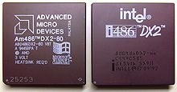
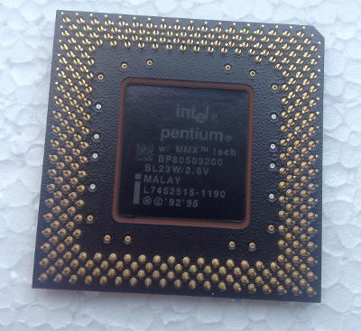
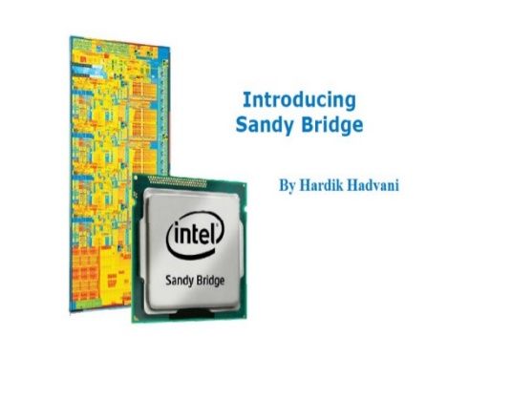
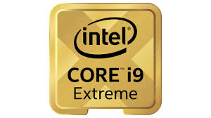
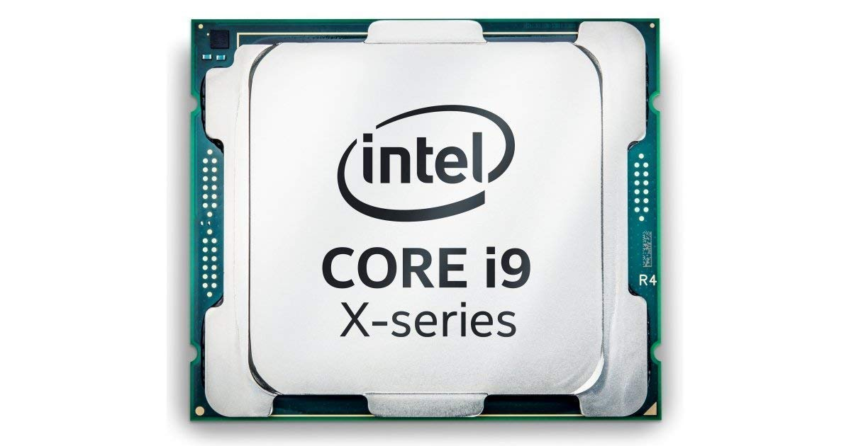
Firma INTEL
Skalární architektura:
  8088, 8086, 80286, 80386, 80486
Superskalární architektura:
  Pentium, Pentium Pro, Pentium MMX, Pentium II, Pentium III, Celeron
NetBurst – hyperskalární architektura:
  Pentium 4, Pentium D, Xeon, Celeron
Core:
  Core Duo, Core 2 Duo, Core 2 Extreme, Core 2 Quard, Celeron
Atom:
  procesory optimalizované výhradně na co nejnižší spotřebu elektrické energie
Nehalem:
  řada procesorů Core i7, Core i5, Core i3
Sandy Bridge:
  2. generace procesorů řady Core i7, Core i5, Core i3
Ivy Bridge
  3. generace procesorů řady Core i7, Core i5, Core i3
  Haswell
  4. generace procesorů řady Core i7, Core i5, Core i3
  Haswell refresh
  5. generace procesorů řady Core i7, Core i5, Core i3
  Skylake
  6. generace procesorů řady Core i7, Core i5, Core i3
  Kabylake
  7. generace procesorů řady Core i7, Core i5, Core i3
  Kaby Lake-R (Refresh), Coffee Lake
  8. generace procesorů řady Core i7, Core i5, Core i9
Coffee Lake Refresh, Whiskey Lake
  9. generace procesorů řady Core i7, Core i5, Core i9
  Comet Lake – 10. generace procesorů Intel Core
  Rocket Lake – 11. generace procesorů Intel Core
  Alder Lake – 12. generace procesorů Intel Core
  Raptor Lake - 13. generace procesorů Intel Core
http://cs.wikipedia.org/wiki/Procesory_Intel
http://cs.wikipedia.org/wiki/Seznam_mikroprocesor%C5%AF_Intelu

Slide 29
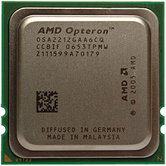
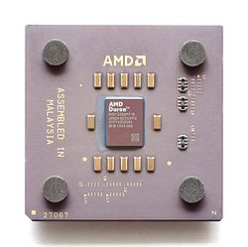
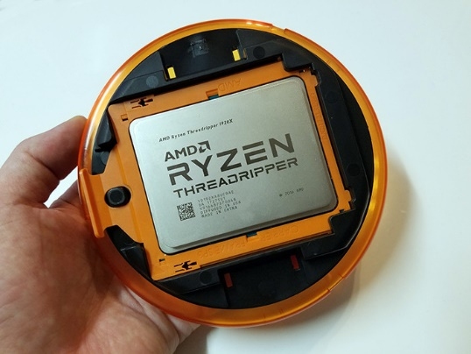
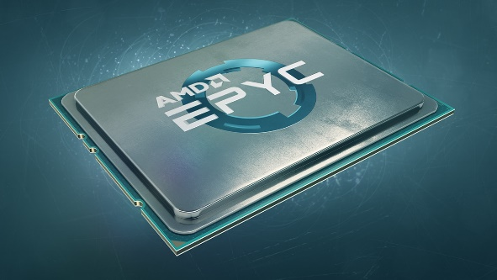
Firma AMD
Am286, Am386, Am486
AMD K5, AMD K6, AMD K6-2, K6-III
AMD K7
  Athlon, Athlon XP, Athlon MP + odlehčené verze Duron, Sempron
AMD K8
  Athlon 64, Athlon 64 X2, Turion 64, Turion 64 X2, Sempron
AMD K10
  4-jádrové procesory Phenom, Opteron
AMD K11
  architektura vícejádrových CPU s označením „Bulldozer“
AMD Piledriver, CPU Trinity, Zambezi, Vishera, Richland, Kaveri, AMD Ryzen Threadripper
Epyc – až 64 jader (128 vláken, podpora až 4TB paměti)
http://cs.wikipedia.org/wiki/Procesory_spole%C4%8Dnosti_AMD
https://www.svethardware.cz/prehled-desktopovych-procesoru/22566-12

Slide 30
Zdroje
http://cs.wikipedia.org/wiki/Procesor
http://www.zive.cz/clanky/nejdulezitejsi-procesory-historie/sc-3-a-164704/default.aspx
http://uvt.xf.cz/pages/procesory_historie.html
http://www.fish15.estranky.cz
http://www.general-files.org/download/gs5f0ec46ah32i0/cast1_09_arch_cpu.pdf.html

